Slide 1


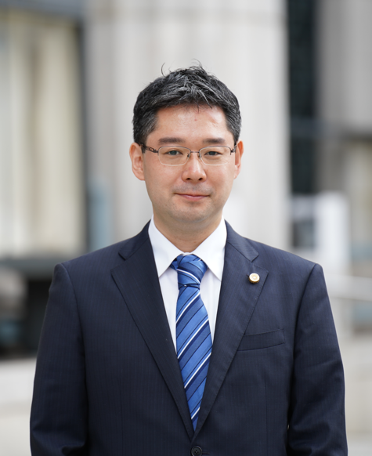
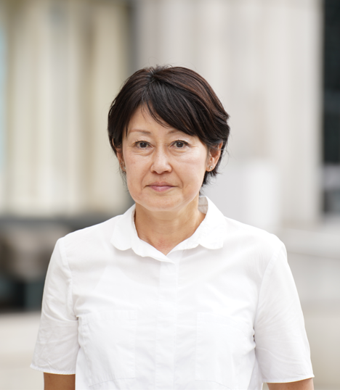
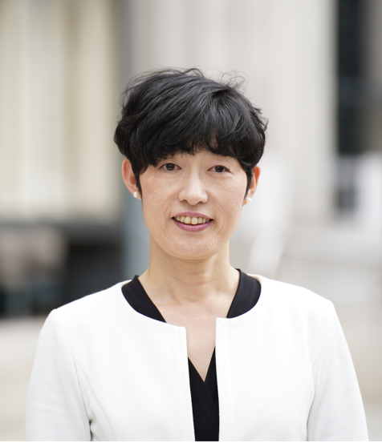
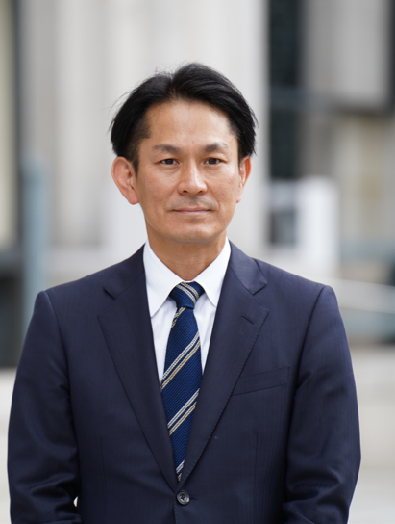
令和３年度
須磨区社会福祉協議会 福祉啓発事業
～誰もが安心して暮らせるように～
さいごまで、安心して暮らせるように少し早めに準備してみませんか？
参加費無料
各日先着30名様
（事前予約制）
[時 間]
▶▶▶ 13：30～15：30 （受付 13：00～）
[会 場]
▶▶▶ 須磨区役所（須磨区大黒町4-1-1）
2階 201会議室
[対 象]
▶▶▶ 須磨区内に在住・在勤の方
11/17（水）
信託で考える家族の今後
～家族信託でできること～
講師：弁護士
城戸 直樹
講師：ペットサポーター
谷口 花織
11/24（水）
今から始めよう財産整理
～子どもが親にしておいてほしいこと～
12/1（水）
そろそろ知っておきたい
身元保証・後見人制度
講師協力：一般社団法人 くらし支援ネット神戸
講師：税理士
公文 真貴子
講師：司法書士
古江 愼二
申込期間 ：10月1日（金）
～11月1日（月）
※定員になり次第締切ります
お申込み
お問い合わせ
社会福祉法人 神戸市須磨区社会福祉協議会
●お申込みはFAX(裏面申込書) 、E-mail もしくは電話にて下記へ
※手話通訳・要約筆記が必要な方はお申し込み時にお知らせください。
須磨区社会福祉協議会『終活セミナー』係 （担当：大西・長松）
TEL ：０７８－７３１－４３４１（内３１４）
FAX ：０７８－７３３－２５３３ E-mail：apply@suma-shakyo.or.jp
①名前 ②年齢 ③郵便番号 ④住所 ⑤電話・FAX ⑥希望日 ⑦セミナーで知りたいこと ⑧家族構成（任意）

